Slide 1
Дисциплина «Экономика и управление ВЭД» Лектор: Геврасева А.П., к.э.н., доцент

Slide 2
Современное состояние и проблемы развития международного лизинга

Slide 3
Факторы, обусловившие появление международного лизинга
Объективные
связанные с закономерностями и особенностями мирового экономического развития
Субъективные
связанные с особенностями ведения бизнеса в той или иной стране

Slide 4
Причины, обусловившие появление международного лизинга
1. Прогрессирующий дефицит капитала на финансовом рынке, влияние которого наиболее сильно испытывают на себе средние и мелкие компании.
2. Повышение удельного веса сферы услуг в потребительском спросе, общее перемещение центра тяжести в производстве и потреблении с товаров на услуги.
3. Возможность нейтрализации и управления риском. Финансирование на основе лизинга соответствует основному принципу финансирования – вложение средств не от своего имени, а через посредников.

Slide 5
Основные тенденции и закономерности развития международного лизинга
Характер развития лизинговой деятельности в мире определяется в настоящее время двумя основными тенденциями - ростом конкуренции между кредиторами и мировой экономической и финансовой глобализацией.
Рост конкуренции между кредиторами
Специализация
Консолидация
Стратегические союзы
Малые банки входят в индустрию аренды оборудования
Программы продаж
Выпуск/устаревание оборудования

Slide 6
Виды международного лизинга
финансовый
оперативный
возвратный
раздельный
сублизинг
револьверный лизинг

Slide 7
Правовые и институционные основы регулирования международного лизинга
Существуют три возможных варианта права применимого к лизинговым операциям данного вида:
Право страны, избранное сторонами сделки.
Оттавская Конвенция УНИДРУА о международном финансовом лизинге.
Право страны лизингодателя.

Slide 8
Современное состояние международного лизинга
В Западной Европе через лизинг в настоящее время осуществляется более 20% инвестиций в производственные фонды.
До 80% лизингового бизнеса Западной Европы приходится на Великобританию, Германию, Италию и Францию.
До 50% общего объема закупок имущества на европейском рынке лизинговых услуг приходится на автомобили. Остальное приходится на производственное оборудование, морские суда, самолеты, компьютеры.

Slide 9
Современное состояние международного лизинга
Наиболее благоприятные условия для лизингового рынка созданы в Великобритании, Германии, Ирландии, Норвегии, США.
На российском рынке наблюдается увеличение количества источников финансирования лизинговых компаний.
Для западных компаний в последние годы наметилась общая тенденция, заключающаяся в сосредоточении внимания на той деятельности, ради которой предприятие и было создано.
В Европе одно из ведущих мест по объему лизинговых операций занимает Франция. На долю трех стран — Франции, Германии и Великобритании приходится около 75% объема лизинга оборудования во всей Европе, включая и Восточную Европу.

Slide 10
Состояние международного лизинга в пострановом разрезе
Великобритания
Высокоразвитая система лизинговых операций;
в последние годы налоговые льготы для лизинговых компаний были существенно снижены;
Япония
Лизинговые компании активно работают на международном рынке лизинговых услуг;
в последние годы крупнейшие из них открыли офисы в Нью-Йорке, Лондоне, Гонконге, Сингапуре и других странах Юго-Восточной Азии;
Австралия
Лизинг, ориентированный в основном на обслуживание внутреннего рынка, а также лизинг с дополнительным рычагом в отношении недвижимости городского значения и строительства муниципального жилья;
большое значение придается пакету документов, определяющих условия банковского кредитования коммерческой и жилой недвижимости, в том числе ипотечного кредитования физических лиц.
нормативная база не поощряет предоставление налоговых освобождений по лизинговым операциям, ориентированным на оказание лизинговых услуг за пределами Соединенного Королевства.
компании активно выходят на европейский и американский рынки лизинговых услуг.

Slide 11
Особенности организации лизинга во внешнеэкономической деятельности Республики Беларусь
Основные нормативные правовые акты, регулирующие лизинг в Республике Беларусь
Гражданский кодекс Республики Беларусь
от 7 декабря 1998 г. № 218-3 (глава 34 параграф 6)
Положение о лизинге утвержденное Постановлением Совета Министров Республики Беларусь
от 04.06.2010 г. N 865

Slide 12
Программно-целевой метод в управлении лизингом во внешнеэкономической деятельности Республики Беларусь
При решении вопроса о целесообразности использования лизинга компания должна сравнить лизинг с другими методами финансирования: покупкой или займом.
Программно-целевой метод в управлении лизингом во внешнеэкономической деятельности Республики Беларусь:
ограничен сроками и имеющимися ресурсами целевых программ;
требует выделения роли конкретной подсистемы.

Slide 13
Для дальнейшего стимулирования развития лизинга в республике необходимо:
Равные условия хозяйствования
Методология налогообложения
Белорусско-российское законодательство
создать равные условия хозяйствования для всех лизинговых компаний независимо от принадлежности, не допуская необоснованный отказ в предоставлении кредитных ресурсов, исключив при этом принцип избирательности
совершенствовать методологию налогообложения юридических лиц – участников лизинговой сделки путём снижения ставки налога на прибыль лизингодателя, что позволит увеличить собственные источники финансирования проектов и привлечь потенциальных клиентов в виде предприятий малого и среднего бизнеса
унифицировать белорусско-российское законодательство: разрешить участие физических лиц в лизинговой деятельности в качестве лизингополучателей, что позволит вовлечь в инвестиционный процесс денежные средства населения и увеличить сбыт продукции отечественных производителей

Slide 14
Анализ состояния и развития лизинга во внешнеэкономической деятельности Республики Беларусь (Гомельской области) за последние годы
В нашей стране лизинг рассматривается органами государственного управления как одна из форм привлечения инвестиций в деятельность предприятий в условиях ограниченности инвестиционных ресурсов, также имеющая широкую перспективу в решении проблем технического перевооружения и сбыта продукции отечественного машиностроения, в том числе и на экспорт.
За 2010 год рынок лизинга в Республике Беларусь вырос по отношению к 2009 году на 144%. Приведенные данные позволяют предположить, что лизинговый рынок пережил свое максимальное падение в 2009 году и в 2010 наметились тенденции повсеместного роста объема заключаемых договоров.

Slide 15
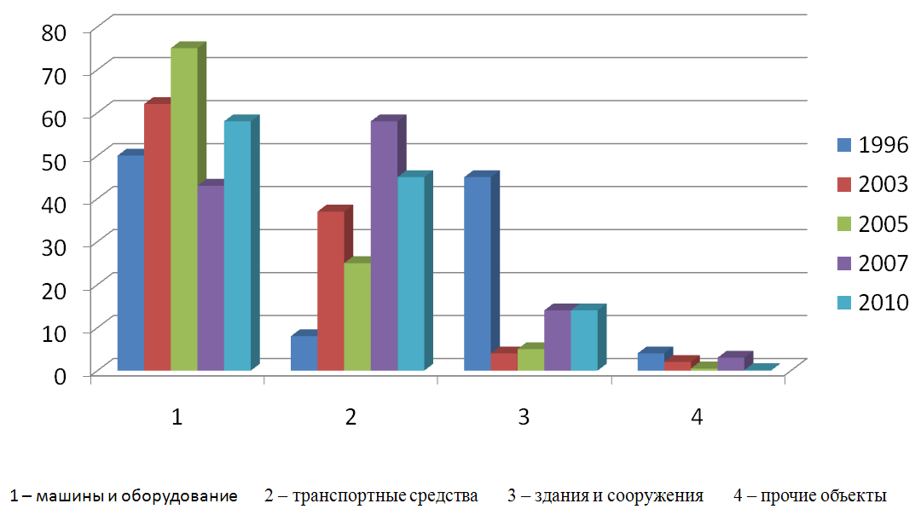
Структура рынка лизинговых услуг в разрезе объектов лизинга

Slide 16
Специализация лизинговых компаний в 2010 году
Вид специализации | Компании
Грузовой транспорт | БНБ Лизинг (82%)
 | Интеллектлизинг (77%)
 | Люкслизинг (77%)
 | Лизинг Сервис АЛК (71%)
 | Юнилкомлизинг (70%)
Спец. транспорт | ВТБ-Лизинг (89%)
 | БПС-Лизинг (77%)
Машины и оборудование | Промлизинг (100%)
 | Агролизинг (91%)
 | Артлизинг (75%)

Slide 17
В качестве приоритетных направлений развития лизинга в Беларуси на 2012 г. рассматривается расширение деятельности ОАО «Промагролизинг» на рынках стран Северной и Южной Америки, Африки и Юго-Восточной Азии.
Мозамбик | Африка | Северная и Южная Америка
ОАО «Промагролизинг» готовит новый лизинговый проект по продвижению белорусской сельскохозяйственной техники на рынок Мозамбика. | Рассматривается возможность реализации на условиях лизинга в Африку дорожно-строительной техники ОАО «Амкодор» продукции ОАО «МАЗ», а также ОАО «МЗКТ». | Готовится проект по поставке карьерной техники БелАЗ на условиях лизинга в Чили.

Slide 18
Лизинговые компании в Гомеле
Микро Лизинг ИООО
Артлизинг ЧИУП
Астра ОДО
Дар
Автосельхозремонт ЧСУП
ВКС Лизинг ОДО
Бизнес-Лизинг ЧЛУП
Паритет-Лизинг

Slide 19
Проблемы развития лизинга в Республике Беларусь (Гомельская область)
Стартовый капитал | Нехватка стартового капитала для организации лизинговых компаний как в реальном секторе экономики, так и в банковской сфере. Кредитные ресурсы банков формируются главным образом за счет краткосрочных депозитов населения, что может быть расценено как важнейшее неблагоприятное условия развития лизинга. Одним из путей финансирования лизинга могло бы стать привлечение зарубежных инвесторов.
Финансовое положение | Сложное финансовое положение некоторых белорусских предприятий снижает количество потенциальных лизингополучателей, способных эффективно использовать и рассчитываться по лизинговым платежам.
Система информационного обеспечения | Неразвитость системы информационного обеспечения лизинга, которая предоставляла бы информацию о предложениях лизинговых компаниях, их услуг.
Номенклатура машин и оборудования | В настоящее время номенклатуры машин и оборудования, сдаваемых в аренду в странах СНГ, является сравнительно ограниченным, что сдерживает развитие международного лизинга в Республике Беларусь.
Осведомленность директората | Недостаточная осведомленность директората собственников компаний о преимуществах лизинга как финансового инструмента.
Квалифицированные кадры | Дефицит квалифицированных кадров, владеющих всеми тонкостями проведения лизинговых операций, вследствие их оттока за рубеж.
Страховая инфраструктура | Недостаточное развитие страховой инфраструктуры (страхование валютных и финансовых рисков, экспортных кредитов и услуг перестрахования).

Slide 20
Несмотря на ряд проблем развития лизинговых услуг во внешнеэкономической деятельности как Гомельской области, так и Республики Беларусь в целом, существует ряд перспектив его развития:
Единое экономическое пространство | Ставка рефинансирования | Спрос | Лизинг промышленного оборудования | Возвратный лизинг
Создание единого экономического пространства Республики Беларусь и России стало толчком к развитию экспортного лизинга, однако это достаточно ужесточило конкуренцию на международном рынке лизинга. Это заставит лизинговые компании действовать более гибко и мобильно, в результате чего рынок лизинга в Республике Беларусь будет совершенствоваться. | Прогнозируемое снижение ставки рефинансирования приведет к уменьшению ставок по лизингу, что активизирует спрос, особенно в сегменте малого и среднего бизнеса как наиболее чувствительного к рыночным изменениям, вследствие чего лизинг станет более привлекательным, чем кредит. | Прогнозируется увеличение спроса на приобретение коммерческой недвижимости в лизинг (например, в Минске ходовым товаром на рынке недвижимости является небольшие по площади офисные помещения и они достаточно быстро раскупаются в строящихся бизнес-центрах). | Развитие лизинга промышленного оборудование, так как лизинговые платежи включаются в себестоимость производимой продукции, что означает уменьшение налогооблагаемой базы по налогу на прибыль. | Развитие возвратного лизинга, так как у возвратного лизинга перед кредитом есть существенное преимущество: расходы по договору лизинга в большинстве случаев значительно ниже, чем выплаты по кредиту, что является более выгодным для малого и среднего бизнеса. Также он позволит снизить налоговую нагрузку предприятий и предоставит возможность компаниям, испытывающим дефицит оборотных средств, улучшить свое финансовое положение.

Slide 21
СПАСИБО
ЗА
ВНИМАНИЕ

